Slide 1


バージョンアップ
※本書では「Exastro IT Automation」を「ITA」として記載します。
第1.5版
Exastro developer

Slide 2
目次
はじめに
1.1 本資料について
システム構成
2.1 動作環境・条件
ITA環境構築手順
3.1 事前準備（1/1）
3.2 ITA環境構築フロー
3.3 環境構築（1/5）
3.4 環境構築（2/5）
3.5 環境構築（3/5）
3.6 環境構築（4/5）
3.7 環境構築（5/5）
ITA動作確認
4.1 動作確認（1/1）

Slide 3
1. はじめに

Slide 4
1.1 本資料について
本資料について
本資料では、オールインワン構成でインストールされているITA環境に対して、バージョンアップを行う手順について記載しています。

Slide 5
2. システム構成

Slide 6
2.1 動作環境・条件
ITAのバージョンアップを行う環境について
本書の手順は、オールインワン構成でインストールされているITA環境に対して実施可能です。
バージョンアップに対応しているITAのバージョンは1.4.0以降です。 1.4.0以降のITAバージョンの環境に対して、本書の手順を実施することによりバージョンアップを行うことができます。

Slide 7
3. ITA環境構築手順

Slide 8
3.1 事前準備（1/1）
ITA環境構築ツール一覧
ITA環境構築ツール一覧は以下となります。
説明 | ファイル | 格納先
ライブラリ収集スクリプト | ita_gather_library.sh | /(インストール資材展開先)/ita_install_package/install_scripts/
環境構築ツール (オフラインインストール用) | ita_builder_offline.sh | /(インストール資材展開先)/ita_install_package/install_scripts/
環境構築ツール (オンラインインストール用) | ita_builder_online.sh | /(インストール資材展開先)/ita_install_package/install_scripts/
セッティングファイル | ita_builder_setting.txt | /(インストール資材展開先)/ita_install_package/install_scripts/
ITAインストーラー | ita_installer.sh | /(インストール資材展開先)/ita_install_package/install_scripts/
アンサーファイル | ita_answers.txt | /(インストール資材展開先)/ita_install_package/install_scripts/
バージョンアップツール | ita_version_up.sh | /(インストール資材展開先)/ita_install_package/install_scripts/
バージョンアップでは使用しません

Slide 9
3.2 ITAバージョンアップフロー
バージョンアップフロー
バージョンアップは以下のフローとなっています。
①ITA環境のバックアップ
②Githubからの資材ダウンロード
③アンサーファイル編集
④バージョンアップツール実行
処理内容
ライブラリインストール（任意）
DB変更
ITA資材変更

Slide 10
3.3 バージョンアップ（1/5）
*環境構築ユーザーはrootユーザーで実施すること。
ITA環境のバックアップ
事前にITA環境のバックアップを取得してください。
Githubからの資材ダウンロード
以下のコマンドで資材をDLします。 # wget https://github.com/exastro-suite/it-automation/releases/download/vx.x.x/exastro-it-automation-x.x.x.tar.gz ※wgetコマンドは事前にインストールしてください。
※バージョン(x.x.x)は適宜変更してください。
資材の展開
.tar.gzファイルを解凍します。 # tar zxf exastro-it-automation-x.x.x.tar.gz
ディレクトリ移動
環境構築を設定を行うアンサーファイルとシェルのあるディレクトリに移動します。 # cd it-automation-x.x.x/ita_install_package/install_scripts

Slide 11
3.4 バージョンアップ（2/5）
アンサーファイル(ita_answers.txt)を編集
ITAのバージョンアップ設定を行うアンサーファイルを事前に作成してください。
バージョンアップに使用する項目は「 ita_directory」のみで、その他の項目は使用いたしません。
種目 | 必須 | 初期値 | 説明
install_mode | ー | Install | インストールモードの設定 (インストール(Install)/アンインストール(Uninstall))
ita_directory | ○ | － | インストールディレクトリ ITAをインストールするディレクトリを絶対パスで指定してください。 全ユーザーが参照可能なディレクトリを指定してください。 ディレクトリが無い場合作成されます。
ita_language | ー | en_US | ITA画面表示の言語（日本語（ja_JP）／英語（en_US））
ita_os | ー | RHEL7 | ITAのOS(RHEL7 系の場合は(RHEL7)/ RHEL8 系の場合は(RHEL8))
db_root_password | ー | － | MariaDBのrootパスワード
db_name | ー | － | MariaDBのDB名
db_username | ー | － | MariaDBのDBユーザー名
db_password | ー | － | MariaDBのDBパスワード
ita_base | ー | yes | ITA本体のインストール（”yes”のみ）
Material | ー | no | 構築資材管理機能のインストール有無指定
create_param | ー | yes | メニュー作成機能のインストール有無指定
Hostgroup | ー | yes | ホストグループ機能のインストール有無指定
ansible_driver | ー | yes | Ansible driverのインストール有無指定
cobbler_driver | ー | no | Cobbler driverのインストール有無指定
openstack_driver | ー | no | OpenStack driverのインストール有無指定
terraform_driver | ー | no | Terraform driverのインストール有無指定
バージョンアップでは使用しません
バージョンアップでは使用しません

Slide 12
3.5 バージョンアップ（3/5）
アンサーファイル(ita_answers.txt)のサンプル
アンサーファイル(ita_answers.txt)のサンプルを以下に示します
#Select install mode. ("Install" or "Uninstall")
# e.g) install_mode:Install
install_mode:
#Enter install directory.
# e.g) ita_directory:/exastro
ita_directory:/exastro
# Select language. ("en_US" or "ja_JP")
# e.g) ita_language:en_US
ita_language:
# Select Operation System. ("RHEL7” or “RHEL8")
# e.g) ita_os:RHEL8
ita_os:
# Enter the MariaDB root user's password
# e.g) db_root_password:sample_root_password
db_root_password:
# Decide the database name, username, and password for ITA.
# e.g) db_name:sample_db_name
db_name:
# e.g) db_username:sample_db_username
db_username:
# e.g) db_password:sample_db_password
db_password:
# Select the target you need to install.
# yes : need
# no : no need
ita_base:
material:
createparam:
hostgroup:
ansible_driver:
cobbler_driver:
openstack_driver:
terraform_driver:
バージョンアップで使用する項目は「ita_directory」のみです。
その他の項目は使用いたしません。

Slide 13
3.6 バージョンアップ（4/5）
バージョンアップツール実行
以下のコマンドで、バージョンアップツールを実行します。
# sh ita_version_up.sh
実行中に、ITAに必要なライブラリのインストールを実施するかどうか以下の確認メッセージが出力されるため、yesかnoを入力してください。 オンライン環境でライブラリを自動でインストールする場合は”yes”、 オフライン環境、またはライブラリを自動でインストールしない場合は”no”を入力してください。 バージョンごとにインストールされるライブラリは次ページを参照してください。
処理の確認
正常に終了すると、取得した資材のバージョンに上げることができます。
バージョンアップツールを実行するとita_version_up.logに処理内容が出力されます。
ログ格納パス
/(インストール資材展開先)/ita_install_package/install_scripts/log/
QUESTION : Automatically install the libraries that are required for ITA? Enter "yes" or "no".

Slide 14
3.7 バージョンアップ（5/5）
バージョンアップ時にインストールされるライブラリ一覧
ライブラリのインストール有無に”yes“を入力した場合、インストール済のドライバに応じて以下のライブラリが自動でインストールされます。 ”no”を入力した場合、手動でライブラリのインストールを実施してください。
バージョン | インストール済 ドライバ | ライブラリ名 | インストールコマンド | 必須 | 用途
1.5.0 | ita_base | php-devel | yum install –y php-devel | 〇 | YAML解析ライブラリ(yaml)に使用。
 |  | libyaml | yum install –y libyaml | 〇 | YAML解析ライブラリ(yaml)に使用。
 |  | libyaml-devel | yum install –y libyaml-devel | 〇 | YAML解析ライブラリ(yaml)に使用。
 |  | make | yum install –y make | 〇 | YAML解析ライブラリ(yaml)に使用。
 |  | yaml | pecl install yaml | 〇 | YAML解析ライブラリ(yaml)に使用。
 | ansible-driver | nc | yum install –y nc | - | プロキシ環境下のITAからAWSなどの対外サーバにプロキシサーバ経由でSSH接続しAnsible Playbook実行する際のSSHコマンドオプションに使用。
 |  | paramiko | pip3 install paramiko | - | ansible_connectionにnetwork_cliを指定してネットワーク機器に接続するために必要。

Slide 15
4. ITA動作確認

Slide 16
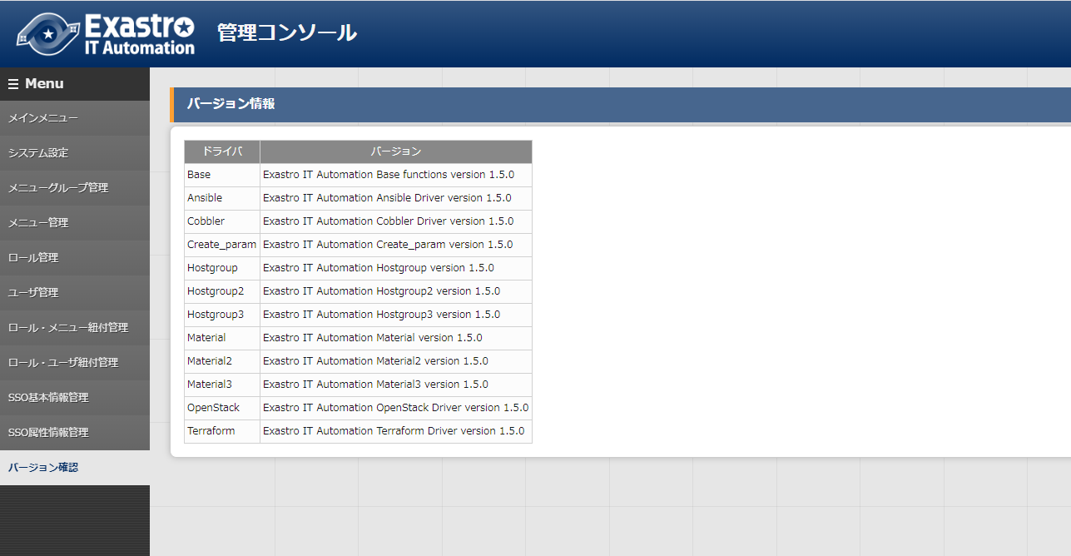
4.1 動作確認（1/1）
バージョンの確認
ITAにログイン後、[管理コンソール]-[バージョン情報]メニューでバージョンが上がっていることを確認してください。

